Slide 1
复旦大学环境科学与工程系
暗物质与暗能量
环境地学基础专题报告
程礼彬 19300740005
李博海 19307110380
2021.12.23
Notes:
封面页

Slide 2

目录
1
2
综述
暗物质
3
4
暗能量
结语
Notes:
目录页

Slide 3
1
综述
在这个世界上，有两样东西越思考越值得敬畏，那就是头顶的星空和内心的道德准则。
——康德的墓志铭
Notes:
章节页

Slide 4

宇宙的能量组成
根据NASA卫星估算，宇宙能量构成如下：暗能量68.3%、暗物质26.8%、已知物质（包括光）4.9%。
宇宙能量的未知性
尼采说过，“当我们凝视深渊，深渊也回以凝视。”当我们接近黑洞，我们也无法逃脱它引力陷阱的能量。因为极端致密，黑洞蕴含如此多的能量与物质，它所产生的引力斜坡，让所有接近的东西注定掉落，给时空造成了弯曲。
那么，暗物质和暗能量都有什么特点呢？
Notes:
二图配文页

Slide 5

首先，这个“暗”字，说明了它们很难被观测到。
这个“暗”同时意味着，它们几乎不参与电磁相互作用。电磁波（从射电、毫米/亚毫米，到红外、可见、紫外，再到 X-射线和 Gamma 射线）是我们目前探测宇宙最重要的方法。“不参与电磁相互作用”，意味着它们无法直接参与发射电磁波的过程，也意味着它们不散射、不吸收电磁波。
它们的共性
我们知道，宇宙间一共有四种基本的相互作用。
——重力相互作用—最弱
——强相互作用—主要是结合质子和中子
——电磁相互作用？
——弱相互作用！！！！
Notes:
平衡图示页

Slide 6
2
暗物质
Notes:
章节页

Slide 7
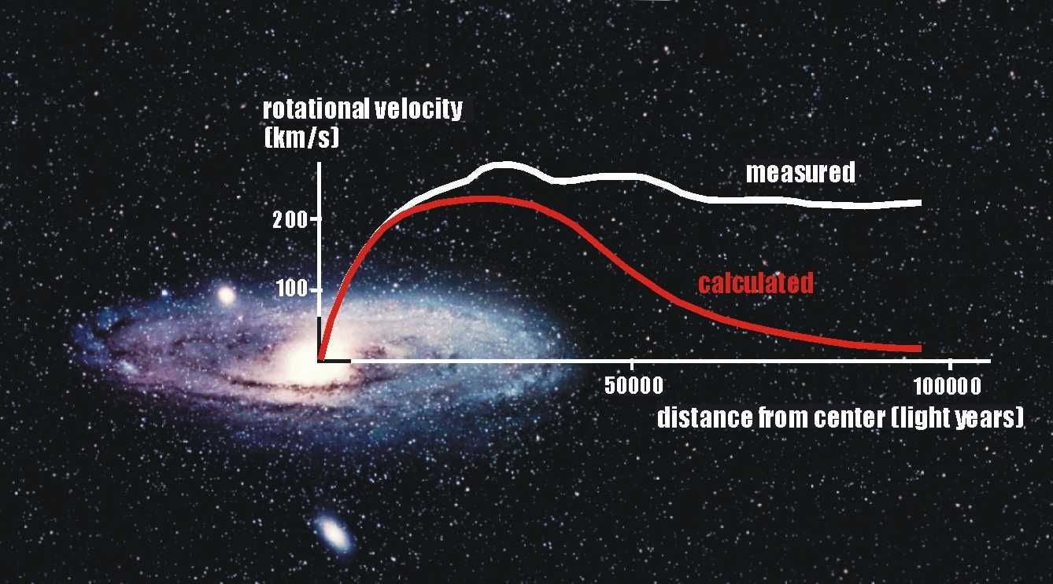
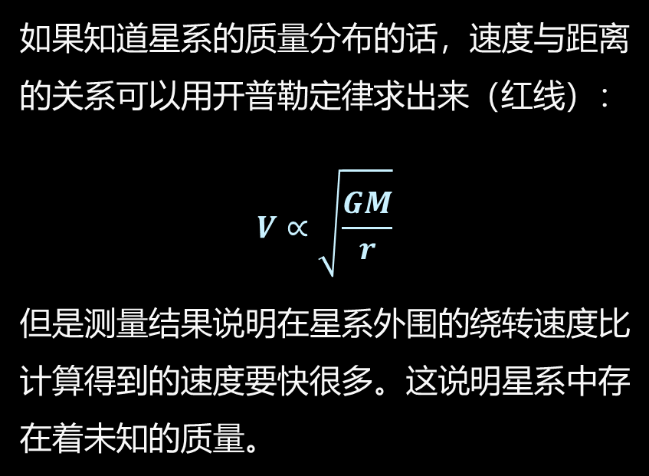
暗物质的发现
速度和半径的关系
暗物质的发现来源于1970年左右Vera Rubin对银河系的邻居仙女座大星系（M31）的星系旋转曲线的测量。简单来说就是测量距离星系中心不同半径处物质的旋转速度。
如果知道星系的质量分布的话，速度与距离的关系可以用开普勒定律求出来（红线）：
$$V∝\sqrt{\frac{GM}{r}}$$
但是测量结果说明在星系外围的绕转速度比计算得到的速度要快很多。这说明星系中存在着未知的质量。
Notes:
平衡图示页

Slide 8
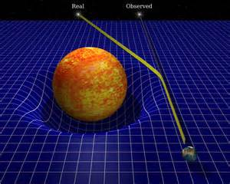
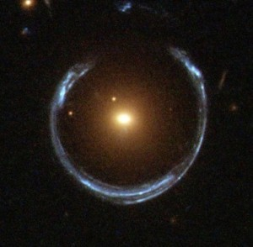
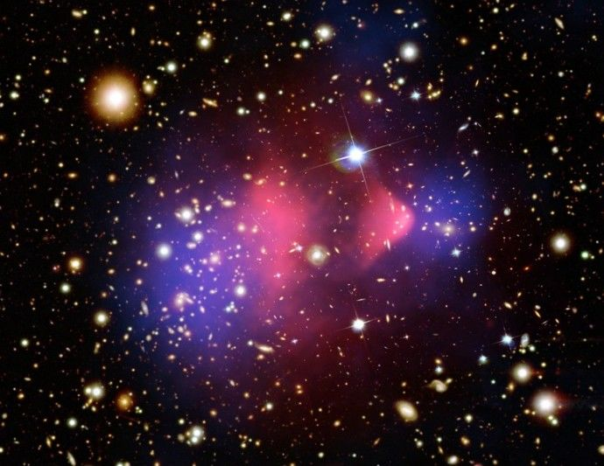
如果一个大质量天体后面正好有个光源，会变成这样
暗物质的测量
天文学家仔细看图里哪里有被引力透镜弯曲了的背景星系，就可以判定前景星系的质量分布。如右1图所示，蓝色代表暗物质分布，红色是通过X射线观测到的星系团中气体的分布。可以发现，这个星系团实际上是两个星系团正在进行并合的产物。
通过引力透镜——光线通过大质量天体时会发生弯曲。
Notes:
平衡图示页

Slide 9
暗物质粒子之间，或暗物质与正常物质之间的相互作用非常微弱。除了引力相互作用以外，只能进行弱相互作用。
据暗物质粒子的可能的运动速度，人们将暗物质粒子分类为热暗物质（Hot Dark Matter，HDM，粒子运动速度接近光速），冷暗物质（Cold Dark Matter，CDM，粒子运动速度远小于光速）和温暗物质（Warm Dark Matter，WDM，速度居中）。
通过计算机模拟，天文学家现在认为，组成宇宙中暗物质的主要成分应该为冷暗物质。
相互作用
华裔诺贝尔物理学奖得主丁肇中，就在国际空间站放了一个实验仪器（阿尔法磁谱仪），用来直接探测暗物质粒子。
宇宙尺度上有关引力相互作用的事件都是暗物质主导的，比如星系的形成和并合。
组成
前沿进展
Notes:
包含图示页

Slide 10
3
暗能量
Notes:
章节页

Slide 11
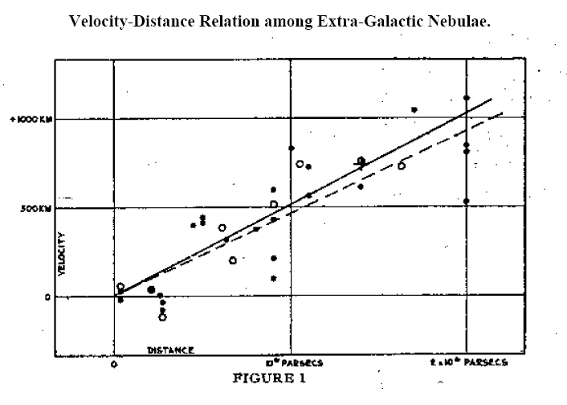
暗能量的发现
下图就是哈勃当年发的论文里的图。纵坐标是速度，横坐标是距离，每个点代表一个星系。
相比于暗物质，人们对暗能量知之甚少。
暗能量与2011年诺贝尔物理学奖息息相关。它的发现主要起源于Adam Riess在1998年用超新星发现的宇宙在加速膨胀的事实。
因为光的传播需要时间，所以更遥远的宇宙意味着更古老的宇宙，同时，因为宇宙在膨胀，所以越遥远的宇宙远离我们运动的速度越快（也就有上课讲的更大的红移），这可以用大名鼎鼎的哈勃定律来表示：
V=H0D
v 是由红移现象测得的星系远离速率， H0是哈勃常数，D是星系与观察者之间的距离.
Notes:
饼图页

Slide 12
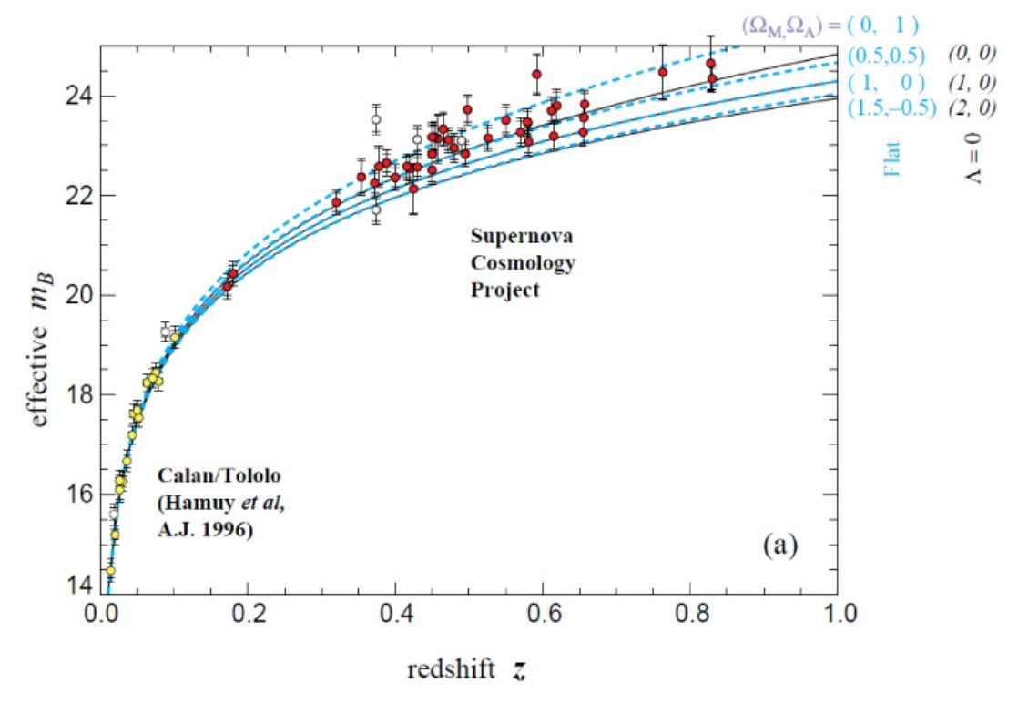
但是由于宇宙里物质的相互作用，这个膨胀的速度是会改变的。所以我们会发现哈勃定律并不再是简单的线性关系。而变成了右图这个样子。
我们可以看到，横轴是红移（与速度直接相关），纵轴是等效亮度（与距离直接相关）。
由上图可以看出，宇宙膨胀的速率是随着膨胀逐渐减小的（可以看切线的斜率）然而通过Ia型超新星测量出来的数据却倾向于一个加速膨胀的宇宙。也就是说，宇宙中占主导的并不是物质之间的引力，而是一种未知的向外的压力。人们将这种压力的来源称之为暗能量。
Notes:
四图配文页

Slide 13

曾几何时，人们认为暗能量是量子场论中所说的“真空能”。这个名字其实并没有它听上去那么神秘——它只不过是说，在当今的条件之下，我们所谓的“真空”，本就该被某种东西充满（而且这个东西的密度确实与膨胀之类的情形都没什么关系）；只有这样，整个空间的总能量才能变得最低、最稳定。
什么是暗能量？
在通常的宇宙学模型中，暗能量是一种分布于全空间的能量，而且密度并不随着膨胀而降低。
想象一个密闭的气缸，里面充满了普通物质、暗物质，或者辐射，外面什么也没有。气缸的活塞会被普通物质的压强向外顶；往外运动之后，气缸中的总能量是要降低的。可是，如果把普通物质换成暗能量，活塞往外运动之后，暗能量的密度并不下降，总体积却增加了；于是，气缸中的总能量不降反升。
暗能量的作用
量子场论给出来的暗能量密度，是宇宙学观测所得到的暗能量密度的 ${10}^{120}$倍！？
Notes:
汇集图示页

Slide 14
4
结语
Notes:
章节页

Slide 15
暗物质与暗能量算我们所能认知的新宇宙的极限了，但我们并不会气馁，因为未来毫无疑问会有更多的发现，既包括理论上的，也包括实验上的，它们会将会把人类的知识推进的更远，打开通往全新宇宙图景的窗户，那些宇宙图景会比今天所有人最大胆的想象更令人难以置信。到那个时候，许多研究暗物质与暗能量地理论（比如广义相对论和量子场论）也会与牛顿的理论一样成为完美理论，因为那时候我们会知道它们在哪里失效，以及为什么会失效，它们会被那些新理论所取代，然而现在，它们都只是表现出与当年牛顿理论表现出的同样的意义上的错误。
在探索不为人知的美与神秘的同时，正因为我们不断的充实自己的知识，放飞想象，才有可能为人类找到一条长久生存下去的道路。
——《极简宇宙史》
Notes:
标题配文页

Slide 16
参考文献
[1]宋贯一.对引力、斥力、暗物质和暗能量等物理学热点问题的探讨[J/OL].地球物理学进展:1-13[2021-12-30].http://kns.cnki.net/kcms/detail/11.2982.P.20211110.1411.016.html.
[2]蔡荣根,周宇峰.暗物质与暗能量研究新进展[J].中国基础科学,2010,12(03):3-9+65.
[3]焦善庆,许弟余,龚自正.暗物质、暗能量对宇宙未来命运的影响[J].云南大学学报(自然科学版),2006(04):316-318+332.
[4]张新民,陈学雷.暗物质、暗能量研究进展及中国的机遇[J].中国科学院院刊,2011,26(05):496-503.
[5]张海鹏,张力,孟庆义,罗延安,张丹参,李玉清,华凌.再论暗物质、暗能量、引力波-中微子及力的统一问题——从宇宙微波背景辐射B模偏振之发现的物理学意义谈起[J].中州大学学报,2014,31(05):111-115.DOI:10.13783/j.cnki.cn41-1275/g4.2014.05.027.
[6]陈学雷.暗物质研究述评[J].科技导报,2006(01):15-18.
[7]王海东,过增元.从热质能到暗能量——暗能量起源的再探索[J].科学通报,2020,65(16):1610-1617.
[8]郑应,王润娜,李新,祝凤荣,何钰,陈起辉.基于DAMPE的暗物质间接探测研究进展[J].大学物理,2020,39(02):43-46+61.DOI:10.16854/j.cnki.1000-0712.190118.
Notes:
标题配文页

Slide 17
感谢大家！
环境地学基础
H6106
Notes:
封底页

